Slide 1
SEMINÁŘ PRO ŽADATELE 17. výzva IROP „eLegislativa a eSbírka, Národní digitální archiv“
12.1.2016
Praha

Slide 2
Program SEMINÁŘE
9:00 – 9:30 Prezence účastníků
9:30 – 10:00 Zahájení, představení Integrovaného regionálního operačního programu, Řídicího orgánu IROP a Centra pro regionální rozvoj České republiky
10:00 – 11:00 17. výzva IROP „eLegislativa a eSbírka, Národní digitální archiv”: parametry výzvy, podporované aktivity, způsobilé výdaje, povinné přílohy žádosti (zástupce ŘO IROP)
11:00 – 12:00 Postup pro podání žádosti o podporu v MS2014+, systém hodnocení projektů a další administrace projektu, výběrová a zadávací řízení (zástupce CRR)
12:00 – 12:30 Diskuse
12:30 Závěr

Slide 3
Role MMR a CRR
Ministerstvo pro místní rozvoj České republiky
= Řídicí orgán IROP (ŘO IROP)
řízení programu
příprava výzev a pravidel pro žadatele a příjemce,
poskytovatel dotace
Centrum pro regionální rozvoj České republiky
= zprostředkující subjekt pro IROP
konzultace, příjem a hodnocení žádostí o podporu, kontroly projektů, kontroly žádostí o platbu, administrace změn, zpracování podkladů pro certifikaci

Slide 4
Pravidla pro žadatele a příjemce
Obecná pravidla
(závazná pro všechny specifické cíle a výzvy)
www.dotaceEU.cz/IROP
Specifická pravidla
(pro každou výzvu samostatný dokument)
www.dotaceEU.cz/IROP
podporované aktivity, způsobilé výdaje, hodnoticí kritéria, povinné přílohy

Slide 5
Pravidla pro žadatele a příjemce
Kapitoly Obecných pravidel
Vyhlášení výzvy a předkládání žádostí | Publicita
Hodnocení a výběr projektů | Sankce
Příprava a realizace projektu | Monitorování projektů
Investiční plánování | Indikátory
Dodatečné stavební práce | Změny v projektu
Odstoupení, ukončení realizace projektu | Nesrovnalosti, porušení rozpočtové kázně, porušení právního aktu
Veřejná podpora | Financování
Účetnictví | Příjmy
Způsobilé výdaje | Udržitelnost
Přenesená daňová povinnost | Námitky a stížnosti
Archivace | Kontroly a audity
Vazba na integrované nástroje | Právní a metodický rámec

Slide 6
Harmonogram výzev IROP 2015
Číslo výzvy | Vyhlášené výzvy IROP | Vyhlášení
1 | Vybrané úseky silnic II. a III. třídy | 7/2015
2 | Územní plány | 7/2015
3 | Regulační plány | 9/2015
4 | Aktivity vedoucí k úplnému elektronickému podání | 9/2015
5 | Vysoce specializovaná péče v oblastech onkogynekologie a perinatologie | 9/2015
6 | Provozní a animační výdaje | 9/2015
7 | Deinstitucionalizace sociálních služeb | 9/2015
8 | Technická pomoc | 9/2015
9 | Územní studie | 10/2015
10 | Kyberbezpečnost | 10/2015
11 | Sociální podnikání pro SVL | 10/2015
12 | Sociální podnikání | 10/2015

Slide 7
Harmonogram výzev IROP 2015
Číslo výzvy | Vyhlášené výzvy IROP do konce 2015 | Vyhlášení
13 | Revitalizace souboru vybraných památek | 11/2015
14 | Infrastruktura pro předškolní vzdělávání | 11/2015
15 | Infrastruktura pro předškolní vzdělávání v sociálně vyloučených lokalitách | 11/2015
16 | Energetické úspory v bytových domech | 12/2015
17 | Elektronizace odvětví – eLegislativa, eSbírka, archivace | 12/2015
18 | Podpora bezpečnosti dopravy a cyklodopravy | 12/2015
19 | Technika pro IZS | 12/2015

Slide 8
Harmonogram výzev IROP 2016
Číslo výzvy | Plánované výzvy IROP 2016 | Vyhlášení
20 | Nízkoemisní a bezemisní vozidla | 1/2016
21 | Muzea | 2/2016
22 | Telematika pro veřejnou dopravu | 2/2016
23 | Knihovny | 2/2016
24 | Specifické informační a komunikační systémy a infrastruktura I. - centrální instituce | 2/2016
25 | Výstavba a modernizace přestupních terminálů | 3/2016
26 | Vybrané úseky silnic II. a III. třídy (ITI) | 3/2016
27 | Vybrané úseky silnic II. a III. třídy (IPRÚ) | 3/2016
28 | Sociální bydlení | 3/2016
29 | Sociální bydlení (SVL) | 3/2016
30 | eGovernment I. | 3/2016
31 | Vzdělávací a výcviková střediska IZS | 3/2016

Slide 9
Harmonogram výzev IROP 2016
Číslo výzvy | Plánované výzvy IROP 2016 | Vyhlášení
32 | Kulturní dědictví (ITI) | 3/2016
33 | Kulturní dědictví (IPRÚ) | 3/2016
34 | Komunitně vedený místní rozvoj - Dopravní obslužnost, sociální podnikání, vzdělávání, kulturní dědictví, územní plánování | 4/2016
35 | Rozvoj sociálních služeb | 4/2016
36 | Rozvoj sociálních služeb (SVL) | 4/2016
37 | Infrastruktura pro předškolní vzdělávání (ITI) | 4/2016
38 | Infrastruktura pro předškolní vzdělávání (IPRÚ) | 4/2016
39 | Zvýšení kvality návazné péče | 4/2016
40 | Specifické informační a komunikační systémy a infrastruktura II. - obce a kraje | 4/2016
41 | Dopravní obslužnost (ITI) | 4/2016

Slide 10
Harmonogram výzev IROP 2016
Číslo výzvy | Plánované výzvy IROP 2016 | Vyhlášení
42 | Dopravní obslužnost (IPRÚ) | 4/2016
43 | Deinstitucionalizace sociálních služeb (včetně SVL) | 5/2016
44 | Deinstitucionalizace psychiatrické péče | 5/2016
45 | Infrastruktura středních a vyšších odborných škol | 5/2016
46 | Infrastruktura středních a vyšších odborných škol (SVL) | 5/2016
47 | Rozvoj infrastruktury komunitních center | 5/2016
48 | Rozvoj infrastruktury komunitních center (SVL) | 5/2016
49 | Infrastruktura pro zájmové, neformální a celoživotní vzdělávání | 6/2016
50 | Infrastruktura pro zájmové, neformální a celoživotní vzdělávání (SVL) | 6/2016
51 | Stanice IZS | 6/2016
52 | Sociální infrastruktura (ITI) | 6/2016

Slide 11
Harmonogram výzev IROP 2016
Číslo výzvy | Plánované výzvy IROP 2016 | Vyhlášení
53 | Sociální infrastruktura (IPRÚ) | 6/2016
54 | Komunitně vedený místní rozvoj - IZS, zdravotnictví, regionální vzdělávání | 7/2016
55 | Revitalizace vybraných památek II. | 8/2016
56 | Sociální podnikání | 8/2016
57 | Sociální podnikání SVL | 8/2016
58 | Infrastruktura základních škol | 8/2016
59 | Infrastruktura základních škol (SVL) | 8/2016
60 | Sociální podnikání (ITI) | 9/2016
61 | Sociální podnikání (IPRÚ) | 9/2016
62 | Regionální vzdělávání (ITI) | 9/2016
63 | Regionální vzdělávání (IPRÚ) | 9/2016
64 | Vybrané úseky silnic II. a III. třídy | 11/2016
65 | Zateplování - finanční nástroj | 12/2016

Slide 12
StruktUra IROP
Prioritní osa 1 - Infrastruktura
Konkurenceschopné, dostupné a bezpečné regiony
Alokace 1,6 mld. EUR
Prioritní osa 2 - Lidé
Zkvalitnění veřejných služeb a podmínek života pro obyvatele regionů
Alokace 1,7 mld. EUR
Prioritní osa 3 - Instituce
Dobrá správa území a zefektivnění veřejných institucí
Alokace 0,8 mld. EUR
Prioritní osa 4 - Komunitně vedený místní rozvoj
- Alokace 390 mil. EUR
- Posílení CLLD, provozní a animační náklady
Doprava, integrované dopravní systémy, IZS
Sociální služby/bydlení, sociální podnikání, zdravotní péče, vzdělávání, zateplování
Kulturní dědictví, e-Government, dokumenty územního rozvoje

Slide 13
Prioritní osa 1
Prioritní osa 1 - Infrastruktura
SC 1.1 Zvýšení regionální mobility prostřednictvím modernizace
a rozvoje sítí regionální silniční infrastruktury navazující
na síť TEN-T
SC 1.2 Zvýšení podílu udržitelných forem dopravy
SC 1.3 Zvýšení připravenosti k řešení a řízení rizik a katastrof

Slide 14
Prioritní osa 2
Prioritní osa 2 - Lidé
SC 2.1 Zvýšení kvality a dostupnosti služeb vedoucí k sociální inkluzi
SC 2.2 Vznik nových a rozvoj existujících podnikatelských aktivit
v oblasti sociálního podnikání
SC 2.3 Rozvoj infrastruktury pro poskytování zdravotních služeb
a péče o zdraví
SC 2.4 Zvýšení kvality a dostupnosti infrastruktury pro vzdělávání a celoživotní učení
SC 2.5 Snížení energetické náročnosti v sektoru bydlení

Slide 15
Prioritní osa 3
Prioritní osa 3 – Instituce
SC 3.1 Zefektivnění prezentace, posílení ochrany a rozvoje
kulturního dědictví
SC 3.2 Zvyšování efektivity a transparentnosti veřejné správy
prostřednictvím rozvoje využití a kvality systémů
SC 3.3 Podpora pořizování a uplatňování dokumentů územního
rozvoje

Slide 16
Strategický rámec rozvoje veřejné správy
Dělí se na implementační plány, pro IROP relevantní IP 3 - Zvýšení dostupnosti a transparentnosti veřejné správy prostřednictvím nástrojů eGovernmentu
IP 3 se skládá z tzv. projektových okruhů, každý projekt v SC 3.2 musí být v souladu s některým z okruhů
Výzvy připravuje ŘO IROP ve spolupráci s RVIS a věcným garantem; RVIS určuje prioritizaci okruhů

Slide 17
Projektové okruhy IP3
3.1. Úplné elektronické podání
3.2. Kontaktní místa
3.3. Elektronizace odvětví: eLegislativa, eSbírka
3.4. Elektronizace odvětví: eCulture
3.5. Elektronizace odvětví: eEducation
3.6. Elektronizace odvětví: sociální služby, pojištění, dávky
3.7. Elektronizace odvětví: eHealth
3.8. Elektronizace odvětví: výběr daní a pojištění
3.9. Elektronizace odvětví: eJustice
3.10. Elektronizace odvětví: eProcurement
3.11. Elektronizace odvětví: eArchivace (NDA)

Slide 18
Projektové okruhy IP3
4. Zpřístupnění obsahu, transparentnost, opendata
5.1. Rozšíření, propojení a konsolidace datového fondu veřejné správy a jeho efektivní a bezpečné využívání dle jednotlivých agend
5.2. Prostorová data a služby
6.1. Technologická a komunikační infrastruktura (datová centra)
6.2. Bezpečnost a krizové řízení
6.3. Sdílitelné služby technologické infrastruktury
7. Kybernetická bezpečnost
8.1. Elektronická identita
8.2. Elektronické doručování a ekvivalence dokumentů (eIDAS)
9. Elektronizace podpůrných procesů

Slide 19
PO 3.3 eLegislativa, eSbírka
Cíle projektového okruhu
1) Zajištění reálné dostupnosti pramenů práva.
2) Vytvoření přesného, ověřeného a bezplatně dostupného moderního zdroje informací o minulých a aktuálních zněních právních předpisů pro občany, veřejnou správu, podnikatele i eGovernment.
3) Vytvoření elektronických nástrojů pro kvalitní, efektivnější a transparentní legislativní proces a propojení existujících nástrojů legislativního procesu.
4) Zapojení ČR do výměny právních informací mezi státy EU (systém N-Lex).
5) Realizace strategie Open Data pro informace o právních předpisech České republiky.

Slide 20
PO 3.11 Národní digitální archiv
Cíle projektového okruhu
1) Zajištění bezpečného on-line skartačního řízení a výběru archiválií z elektronických systémů spisové služby prostřednictvím Archivního portálu.
2) Zajištění bezpečného převzetí a důvěryhodného uchovávání digitálních archiválií v digitálním archivu.
3) Bezpečné uložení digitálních kopií historicky a kulturně významných archiválií.
4) Zpřístupnění výše uvedených archiválií dle platné legislativy při vyvážené aplikaci principu open data.

Slide 21
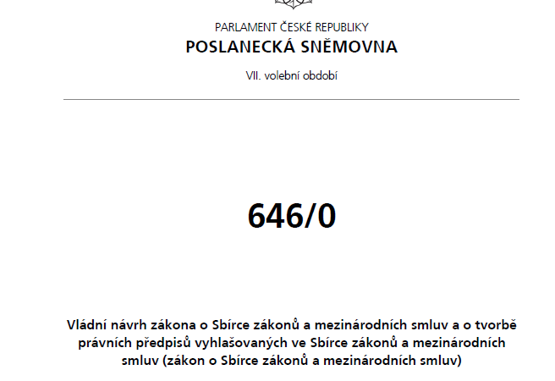
17. výzva IROP – eLegislativa a esbírka, NDA

Slide 22
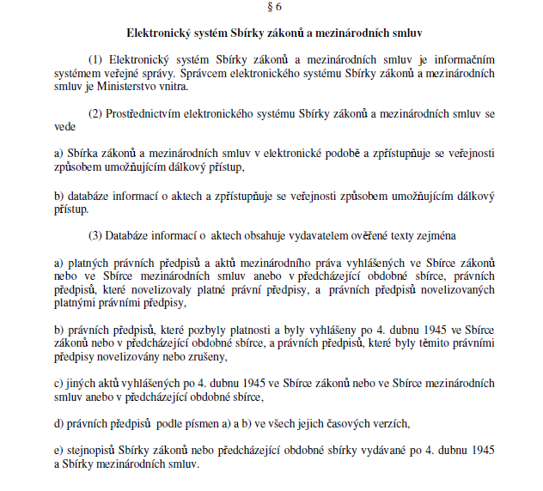
17. výzva IROP – eLegislativa a esbírka, NDA

Slide 23
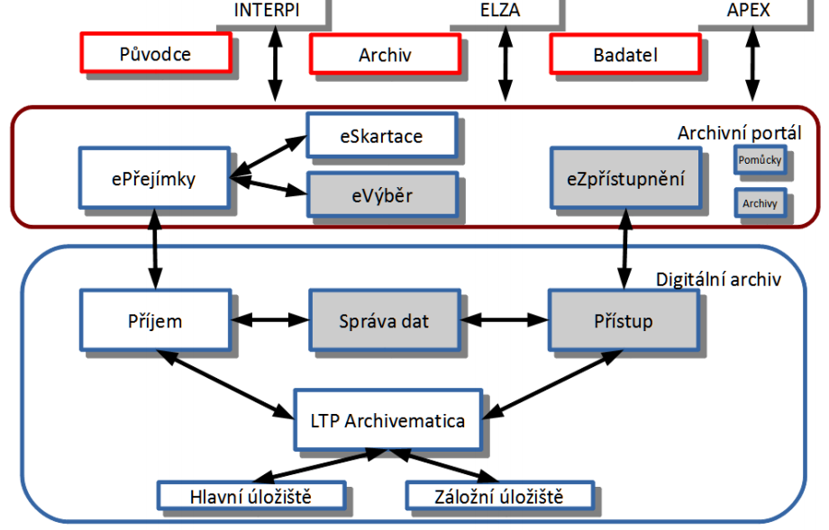
17. výzva IROP – eLegislativa a esbírka, NDA

Slide 24
17. výzva IROP – elegislativa a esbírka, NDA
Vyhlášení výzvy: 8. 12. 2015
Příjem žádostí: od 22. 12. 2015 do 31. 12. 2016
Průběžná výzva – hodnocení projektů probíhá průběžně podle data podání žádosti
Datum zahájení realizace projektu: od 1. 1. 2014
Datum ukončení realizace projektu: do 31. 12. 2019
realizace projektu nesmí být ukončena před datem podání žádosti o podporu.

Slide 25
17. výzva IROP – elegislativa a esbírka, NDA
Míra podpory:
Organizační složky státu, příspěvkové organizace organizačních složek státu, státní organizace: 80, 863 % Evropský fond pro regionální rozvoj; 19, 137 % státní rozpočet.

Slide 26
17. výzva IROP – podporované aktivity
Podporované aktivity jsou rozděleny na hlavní a vedlejší
Hlavní podporované aktivity:
Vytvoření elektronického systému Sbírky zákonů a mezinárodních smluv a elektronického legislativního procesu (systém e-Sbírka a e-Legislativa) pro ověřený a moderní přístup veřejnosti k informacím o platném a minulém právu způsobem umožňující dálkový přístup a pro pokročilou elektronickou tvorbu, oběh a projednávání právních předpisů;
Vytvoření ověřeného a hluboce strukturovaného datového zdroje informací o právních předpisech, mezinárodních smlouvách a dalších souvisejících dokumentech a jejich vazbách na právo EU pro systém e Sbírka a e-Legislativa, která bude sloužit pro bezplatný přístup veřejnosti k informacím o platném a minulém právu způsobem umožňující dálkový přístup a jako ověřený datový zdroj pro systém elektronické tvorby, uzavřeného oběhu a projednávání právních předpisů;

Slide 27
17. výzva IROP – podporované aktivity
Hlavní podporované aktivity:
Přizpůsobení informačních systémů Úřadu vlády ČR, Kanceláře Poslanecké sněmovny a Kanceláře Senátu přímo navazující na výstavbu systému e-Sbírka a e Legislativa;
Rozvoj Národního digitálního archivu, který zajistí naplnění povinností Národního archivu s ohledem na uložení a zpřístupnění archiválií v digitální podobě dle zákona č. 499/2004 Sb., o archivnictví a spisové službě v platném znění, především § 46, odst. 3 písm. a), b) a dále § 18b odst. 3, 4.

Slide 28
17. výzva IROP – podporované aktivity
Vedlejší podporované aktivity:
pořízení studie proveditelnosti,
stavební úpravy nezbytné pro zajištění bezpečné funkčnosti pořizovaného informačního systému,
výdaje na zpracování zadávacích dokumentací k veřejným zakázkám a na organizaci výběrových a zadávacích řízení,
výdaje na služby systémového architekta a jeho dohled nad realizací architektonického řešení,
povinná publicita.

Slide 29
17. výzva IROP – podporované aktivity
Způsobilost výdajů – hlavní aktivity:
Pořízení majetku
pořízení drobného hmotného majetku – HW,
pořízení drobného nehmotného majetku – SW,
pořízení dlouhodobého hmotného majetku – HW,
pořízení dlouhodobého nehmotného majetku – SW
Pořízení služeb bezprostředně souvisejících s realizací projektu
ověření obsahové a technické kvality datového zdroje
DPH
pokud nemá plátce DPH k podporovaným aktivitám nárok na odpočet vstupu,
DPH je způsobilým výdajem, jen je-li způsobilým výdajem plnění, ke kterému se vztahuje.
Do pořízení HW/SW se řadí i následná implementace, nezbytné zaškolení obsluhy, testovací provoz a provozní dokumentace pořízeného HW/SW.

Slide 30
17. výzva IROP – podporované aktivity
Způsobilost výdajů – vedlejší aktivity:
Pořízení služeb bezprostředně souvisejících s realizací projektu
výdaje na zpracování studie proveditelnosti,
výdaje na zpracování zadávacích dokumentací k veřejným zakázkám a na organizaci výběrových a zadávacích řízení,
výdaje na služby systémového architekta a jeho dohled nad realizací architektonického řešení.
Stavební úpravy
výdaje na stavební úpravy, bezprostředně související s realizací projektu (zejména stavební úpravy serverovny a související infrastruktury, stavebně-montážní práce, např. instalace elektrických rozvodů a zařízení včetně elektrocentrály, instalace a montáže klimatizace, zhášecího systému, přístupového a zabezpečovacího systému a s tím související kompletační a dokončovací práce).
Povinná publicita
výdaje podle kap. 13 Obecných pravidel.
DPH
pokud nemá plátce DPH k podporovaným aktivitám nárok na odpočet na vstupu,
DPH je způsobilým výdajem, jen je-li způsobilým výdajem plnění, ke kterému se vztahuje.

Slide 31
17. výzva IROP – finanční limity
Limity výdajů na projektové aktivity:
Alokace
Minimální výše celkových způsobilých výdajů vč. DPH: 1 000 000 Kč Maximální výše celkových způsobilých výdajů vč. DPH: 500 000 000 Kč
Celková částka dotace z EFRR a SR | Evropský fond pro regionální rozvoj – 600 000 000 Kč, státní rozpočet – max. 142 023 250, 06 Kč.

Slide 32
Děkuji Vám za pozornost
ales.pekarek@mmr.cz
http://www.dotaceeu.cz/cs/Microsites/IROP/Kalendar-akci/Seminar-pro-zadatele-k-17-vyzve-Elektronizace-odvetvi-eLegislativ

